Slide 1
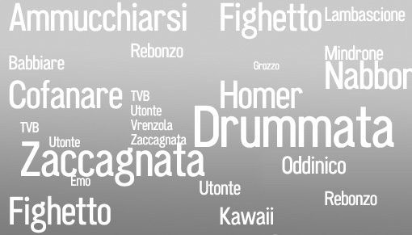
Gergo italiano
Jana Jaščurová
Alžběta Juříková

Slide 2
Che cos’è il gergo?

Slide 3
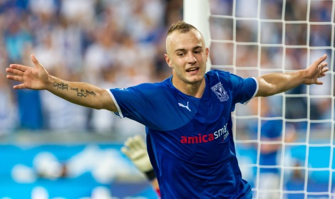
Non è solo un calciatore polacco…

Slide 4
Ma anche…
Dal francese jargon (argot)
In inglese: slang
Forma di linguaggio utilizzata da certi gruppi sociali per evitare la comprensione da parte di persone estranee al gruppo.
Consiste nella sostituzione di vocaboli della lingua comune con altri di origine straniera, anche indigeni con significato mutato, deformati, derivati in diversa maniera o nella sostituzione da una locuzione metaforica o allusiva.

Slide 5
Significato del gergo
Nel passato: parlato da determinati gruppi sociali per non farsi comprendere
➔ non soltanto le persone ai margini della società, ma anche gli artigiani desiderosi di difendere i segreti del loro mestiere
Adesso: lo statuto del gergo è mutato
➔ non di più una varietà rurale ma varietà che nasce nelle città
- due fini principali: 1) evidenziare i particolari rapporti sociali
2) sottolineare i fattori espressivi

Slide 6
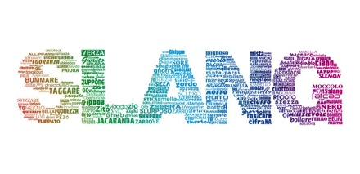
Significato del gergo
sono entrati nel substandard italiano, diventando elementi della colloquialità e della espressività (secondo l’italianista E. Radtke)
Ormai fa parte anche del linguaggio letterario

Slide 7
Vari gerghi italiani
Gerghi “cittadini”: Milano (amàr), Parma e Biella
Gergo furbesco (il furbesco): carcerati, persone della malavita
Caramba/ Carabba/ Carubba = carabiniere
Il parlese: musicisti, orchestrali italiani
Il mafiese (il baccagghiu): la malavita siciliana
Il dritto: giostrai e baracconisti del Veneto
Gergo giovanile: anche la lingua dei giovani a volte fa parte del gergo

Slide 8
Vari gerghi professionali
Gergo informatico (googlare, formattare, skippare)
Gergo teatrale (forno=teatro vuoto, fiasco)
Gergo studentesco (secchione = studente molto preparato ma un po’ impacciato, marinare la scuola, bocciatura)
Gergo medico (ravvisare=riconoscere qlcu. dall'aspetto fisico, avvertire un dolore= percepire un dolore, assumere un farmaco)
Gergo sportivo (melina=azione con cui si cerca di rallentare il gioco, andare in bambola=perdita di lucidità, dovuta a stanchezza, torello=sport derivato dal calcio
Gergo giornalistico (bucare la notizia=non pubblicarla, precotta= notizia non particolarmente attuale e preparata con anticipio, coccodrillo= l’articolo di commemorazione biografia-necrologio)

Slide 9
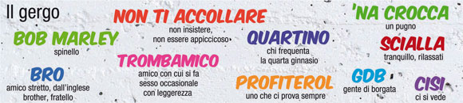

Ulteriori esempi del gergo

Slide 10
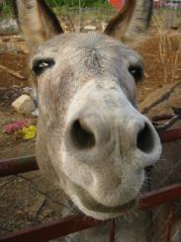
Rapporto tra gergo e lessico comune
molte parole gergali sono diventate di uso comune
parole del lessico comune che da tempo non sono usate sono entrate nel gergo
Esempi:
„bagàgliu“ = asino (usato in Calabria durante periodo borbonico) → entrato nel gergo mantenendo lo stesso significato
„capuzànzeru“ = caposquadra dei coltivatori del lino → nel gergo come „argunzinu“ = capo della malavita

Slide 11
Differenza tra gergo e linguaggi settoriali
Linguaggi settoriali: modo di esprimersi proprio di un ambito specialistico, in particolare di natura tecnica o scientifica
Non comprensibili ai non addetti ai lavori
Non è in contrapposizione alla lingua della società normale (gergo invece sì)

Slide 12

Grazie per la vostra attenzione!

Slide 13
Fonti
Dardano, Maurizio, and Maurizio Dardano. Nuovo Manualetto Di Linguistica Italiana. Bologna: Zanichelli, 2005.
D'Achille, Paolo. L'italiano Contemporaneo. Bologna: Il Mulino, 2007.
http://www.oed.com
http://www.treccani.it
http://mgitaliano.altervista.org/pagina-969329.html
http://dizionari.corriere.it/dizionario_italiano/
Spezzano, Francesco, and Nicola Maria. Toraldo-Serra. Il Gergo Della Malavita in Calabria. Cosenza: Luigi Pellegrini, 1996.

